Slide 1

eMousika
一款基于open source learning的科普平台
一位聪明而高效的老师

Slide 2
1
系统主题
目录
2
项目描述
CONTENTS
3
组织规划
4
未来发展

Slide 3
01.系统主题
大大减轻教师备课授课的压力，也能极大程度的激发学生的学习兴趣，提高学习效率。

Slide 4

项目背景
Background
教育资源的落后与知识的爆炸性增长之间的矛盾
知识爆炸与当前教学技术和传播手段落后的矛盾激化根据联合国科教文组织的统计，人类有史以来，100万年积累的科学知识仅占10%,而近30年积累的科学知识占90%英国技术预测专家詹姆斯。马丁测算出人类知识在19世纪是每50年增长一倍，20世纪是每10年增长一倍，70年代是每5年增长一倍，而目前大约每3年增长一倍。如何解决传统的教学技术手段不能承受这种知识爆炸性增长的趋势之间的矛盾，显然是一个新课题。作为生命科学一个重要方面的外科学知识也不例外。
在线教育的兴起势不可挡
在线教育指的是通过应用信息科技和互联网技术进行内容传播和快速学习的方法。与传统教育机构的教育方式相比，在线教育具有效率高、方便（打破了时空限制，可碎片化学习）、低门槛、教学资源丰富的特点。基于上述特点，再加上“互联网+”推动，在线教育平台兴起，市场需求也与日俱增。
网络信息冗杂，学生倾向浅阅读
随着网络技术的进步，互联网的普及，网络阅读成本降低。在校大学生能够熟练使用计算机，是网络阅读的主要群体。调查显示，在线阅读、手机阅读、手持式阅读器阅读等数字阅读方式开始普及。网络在线阅读排第一位，手机阅读排第二位。数字媒介阅读代替书面阅读。廉价的电子书成为他们主要选择的阅读对象。惯以纸质为载体的报纸、杂志和图书所占比例较小。深受大学生依赖的网络阅读，呈现一种时效性、阶段性、冗杂性的本质，从阅读的形式上分析，这种网络阅读就是一种浅阅读。浅阅读已经成为一种流行，作为网络时代新的阅读方式，浅阅读除了与传统阅读一样获取信息外，更注重追求阅读过程中的视觉快感和心理愉悦，而难以获得实质上的深刻学习。

Slide 5
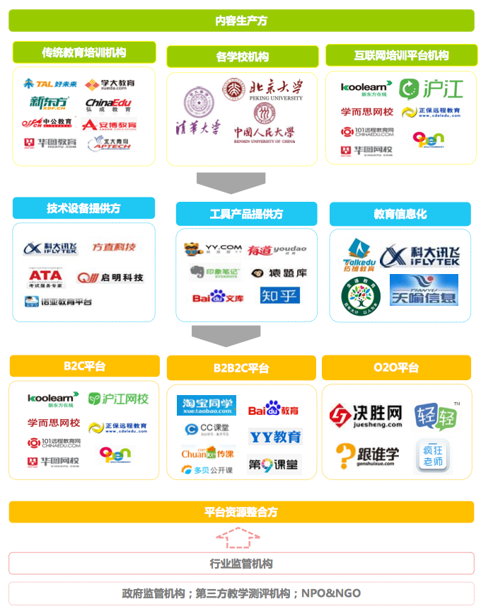
当前主流教育行业
Main stream
在线教育行业的运作方式
1
内容生产方
基本占有在线教育市场
2
技术支持方
企业提供技术设备
3
平台提供方
B2C，B2B2C，O2O
4
平台资源整合方
监管机构、测评机构

Slide 6
应用场景
Scene
难以将学习与兴趣相结合
在读学生
在读学生在学校里学习缺少主观能动性，在网络上学习往往是轻阅读，而且搜索到自己想要的知识的过程困难。
谁需要得到教育
知识更新速度快，备课压力大
任职老师
教育的范围非常广泛，教育的人群也非常之庞大。任何有求知欲的人都值得被基于最好的教育资源。
随着网络知识的爆炸式发展，教育资源的更新速度之快远远超过学校书本上的硬性知识，老师难以跟进最新的研究和知识备课。
苦于找到方便的平台进行二次学习
就业人员
不论是程序员、医生、律师、建筑家等众多职业，都需要在就业的同时进行二次学习，但是工作上的压力和时间难以提供给就业者太多的额外时间慢慢寻找获取知识的途径。
然而一张一张渴望知识的脸在真正学习之时却遇到了困难。教育资源的缺乏，学习内容的陈旧，网络信息的冗杂成了学习者心头之痛。
自主学习者
无法快速便捷地定位全网的知识
自主学习者是基于兴趣出发的任何年龄段的人群，漫长的、无目的的搜索极易消磨激情。
偏远山区的儿童
教育资源极其匮乏
偏远山区缺乏教学的人力和物力，课本、知识的更新速度远远落后于发达地区。他们需要一位可以随时获得全网信息且以最简单的课本形式呈现给他们看的老师。

Slide 7
02.项目描述
基于Open source learning、因材施教、自主学习的模式
开创前景广阔的平台资源整合教育平台的市场

Slide 8
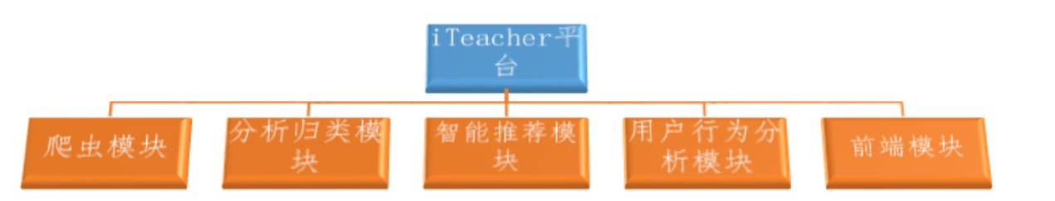
系统主要功能模块以及主要功能描述
Function
爬虫模块
分析归类模块
主要实现平台基本的社交的功能的划分和实现
主要借助文本分析的手段，对用户正在做的项目进行相关资料的自动搜集，以及用户感兴趣的话题的自动搜索
智能推荐模块
用户行为分析模块
主要根据用户的标签和想要做的创意对用户希望找到的朋友进行便签分析以及历史数据，比如日志的文本信息的分析
主要实现用户对于组群功能需求的满足，我们使用灵活的数据库结构来满足这一设计

Slide 9
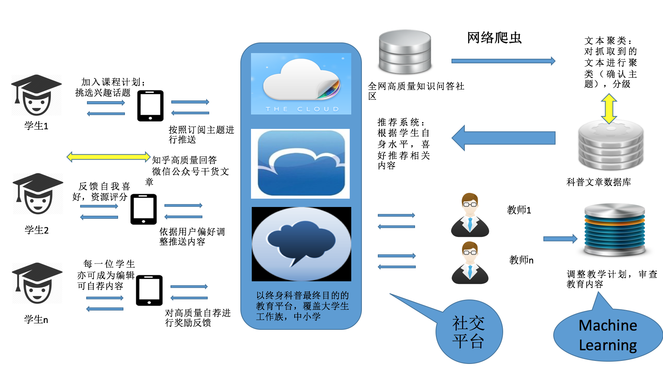
系统结构以及系统架构
Structure

Slide 10
系统环境
Environment
系统软件环境
客户端 | 操作系统 | Windows/Mac OS/Android/IOS
 | 数据库
服务端 | 操作系统 | Windows Azure Cent OS
 | 数据库 | SQL Azure
系统开发环境
操作系统：Windows 10
开发语言：Python / html / CSS / javascript
开发工具：Visual Studio 2013 Professional / IE / Pycharm / Chrome

Slide 11
产品特点
Character
自主学习
后台分析学生偏好，不断调整推送策略给同学们推荐最合适的信息。
因材施教
基于open source learning
系统爬取全网优质知识数据，并通过机器学习的方法对媒体内容进行分级与分类，因材施教的推荐给学生们进行学习。
教学资源全部来自 于像知乎、豆瓣、果壳网等优质的知识问答、生产社区

Slide 12
03.组织规划
有了好的idea
也需要得力的成员和理性的时间规划来实现

Slide 13



人员组成和分工
Cooperate
胡恒昌
方涛
姜美羡
软件
软件
软件
程序开发人员 ，较高水平，具备机器学习、网络爬虫以及前端开发的经验 ，负责开发网络爬虫脚本以及系统后端
项目经理，中等水平，在网络爬虫编写上具有一定经验对项目进程管理，保证项目的高质量顺利实施，任务划分
测试人员、文档编写 ，较高水平，具备前端设计经验以及软件测试经验 。负责开发系统前端界面以及系统测试

Slide 14
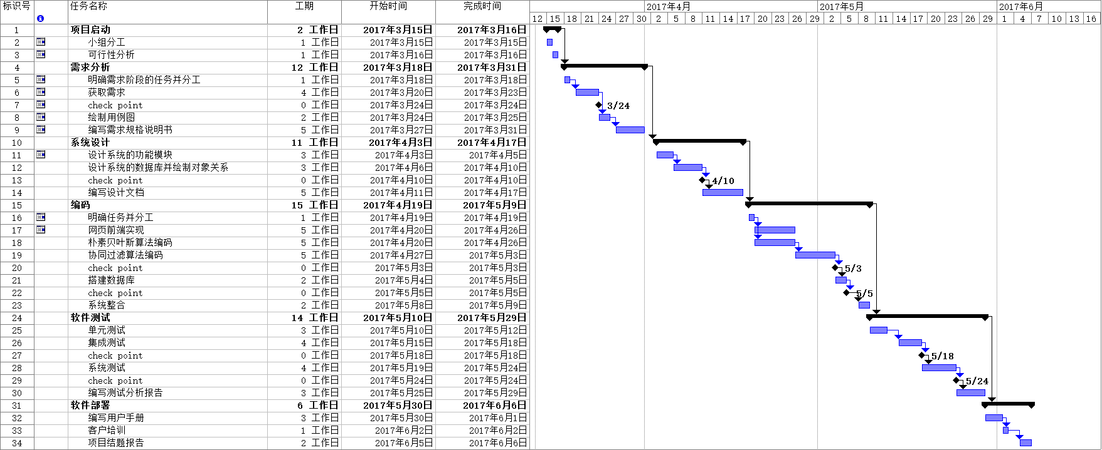
时间计划
Schedule

Slide 15
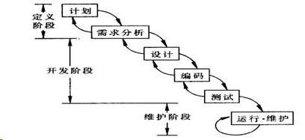
过程模型
Process Model
瀑布模型
开发过程是通过设计一系列阶段顺序展开的，从系统需求分析开始直到产品发布和维护，每个阶段都会产生循环反馈，因此，如果有信息未被覆盖或者发现了问题，那么最好 “返回”上一个阶段并进行适当的修改，项目开发进程从一个阶段“流动”到下一个阶段。

Slide 16
软件质量保证计划
Assurance
本计划的目的在于对所开发的软件规定各种必要的质量保证措施，以保证所交付的软件能够满足项目预定需求，能够满足本项目总体制定的且经老师批准的该软件系统需求规格说明书中规定的各项具体需求。
目的
在软件开发过程中，应该进行以下三次评审：第一次评审软件需求、概要设计、验证与确认方法；第二次评审详细设计、功能测试与演示，并对第一次评审结果复核；第三次是功能检查、物理检查和综合检查。
任务

Slide 17
软件开发风险分析
Risk Analysis
进度风险
说明
出现概率
工程存在时间限制，可能无法再规定的时间内完成计划内的所有任务
一般
造成的影响
采取的对策
不能及时地交付项目成果，同时也会影响项目答辩。
每周队内进行一次进度报告，项目经理确保团队的进度在计划之内或之上
技术风险
说明
出现概率
团队成员在数据库开发方面没有足够的经验，需要在项目进程中同步学习，不排除遇到技术瓶颈的问题。
一般
造成的影响
采取的对策
项目某个模块的阻塞导致整个项目的进度落下
在动手之前先获得足够的知识或请教老师，对于技术上进行攻克

Slide 18
04.未来发展方向
线上的课本
学习者的得力助手

Slide 19
未来发展方向
Direction
我们的产品能有效提高学习兴趣与效率，在纷繁复杂的网络世界给同学们一张可靠又有趣学习索引。这是现在的教育所不曾具有的。
这种将互联网知识浏览与教育结合起来的新思路很可能是未来教育发展的趋势。我们团队将寻找投入使用的试用点学校和学生，与学校、老师、家长以及使用的学生沟通，不断改进和推广。在我们的eMousika线上教育平台产品进一步完善之后，进一步地吸纳更多的使用用户，让我们的平台为更多的人提供更方便的学习途径，旨在解决每一个寻求知识、教育途径的烦恼。

Slide 20
Thank
For watching and listening
iTeacher

